Slide 1
I laboratori formativi
a.s. 2022/2023

Slide 2
Iscrizione ai laboratori formativi

Slide 3
Le aree dei laboratori formativi
a. Gestione della classe e delle attività didattiche in situazioni di emergenza; (3)
b. Metodologie e tecnologie della didattica digitale e loro integrazione nel curricolo; (18)
c. Ampliamento e consolidamento delle competenze digitali dei docenti; (4)
d. Inclusione sociale e dinamiche interculturali; (9)
e. Gestione della classe e dinamiche relazionali, con particolare riferimento alla prevenzione dei fenomeni di violenza, bullismo, cyberbullismo e discriminazioni; (4)
f. Contrasto alla dispersione scolastica; (3)
g. Buone pratiche di didattiche disciplinari; (7)
h. Valutazione di sistema (Autovalutazione e miglioramento); (5)
i. Attività di orientamento; (2)
j. Percorsi per le Competenze Trasversali e l’Orientamento; (1)
k. Bisogni educativi speciali; (13)
l. Motivare gli studenti ad apprendere; (5)
m. Innovazione della didattica delle discipline; (5)
n. Insegnamento di educazione civica e sua integrazione nel curricolo; (7)
o. Valutazione didattica degli apprendimenti; (7)
p. Educazione sostenibile e transizione ecologica con riferimento al Piano “Rigenerazione Scuola” e ai piani ministeriali vigenti. (2)

Slide 4
Iscrizione ai laboratori formativi
Con le credenziali ottenute, si clicca su “Entra/Login”.

Slide 5
Inserire il codice fiscale e la password

Slide 6
Cliccare su “Moduli compilabili”

Slide 7
Selezionare la matita posta a sinistra del titolo

Slide 9
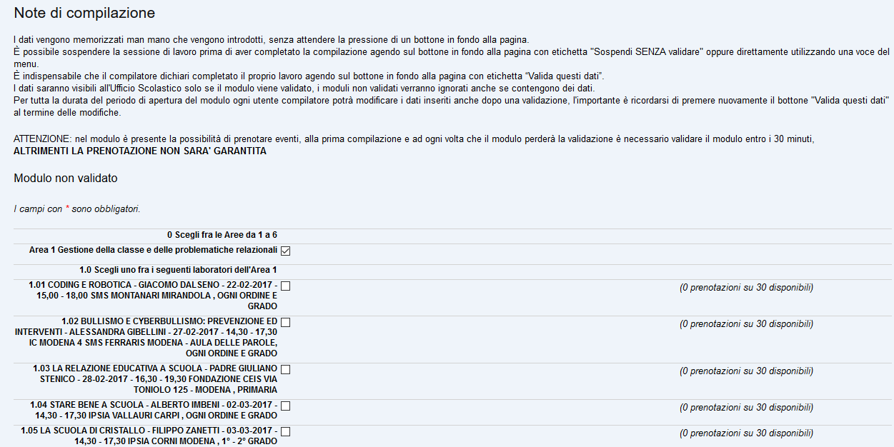

Slide 10
Validazione della prenotazione
Dopo aver selezionato i quattro laboratori, si clicca su “Valida questi dati”, entro 30 minuti dall’accesso, per inviare l’iscrizione.

Slide 11
C’è ancora posto?
I laboratori sono a numero chiuso;
raggiunto il numero massimo di iscritti, il laboratorio non sarà più prenotabile;
i laboratori hanno un massimo di 30 iscrizioni;
a destra di ogni laboratorio è possibile verificare se è disponibile, in quanto è indicato quante prenotazioni siano state effettuate su quelle disponibili;
i laboratori che hanno esaurito la disponibilità non sono più selezionabili.

Slide 13
Sarà visualizzato un messaggio di conferma

Slide 14
Cliccare di nuovo su “Moduli compilabili”
Si visualizzeranno, a sinistra del titolo del modulo, questi elementi:
una bandierina verde che conferma l’avvenuta validazione (se la bandierina è gialla, il modulo non è stato compilato oppure è stato compilato ma non validato);
una matita, cliccando sulla quale è possibile accedere di nuovo al modulo (ricordarsi di validare di nuovo ENTRO I 30 MINUTI, ALTRIMENTI SI PERDERANNO LE PRENOTAZIONI);
un foglio con la scritta PDF che, se cliccato, darà la possibilità di salvare un file con i dati dell’iscrizione.

Slide 15
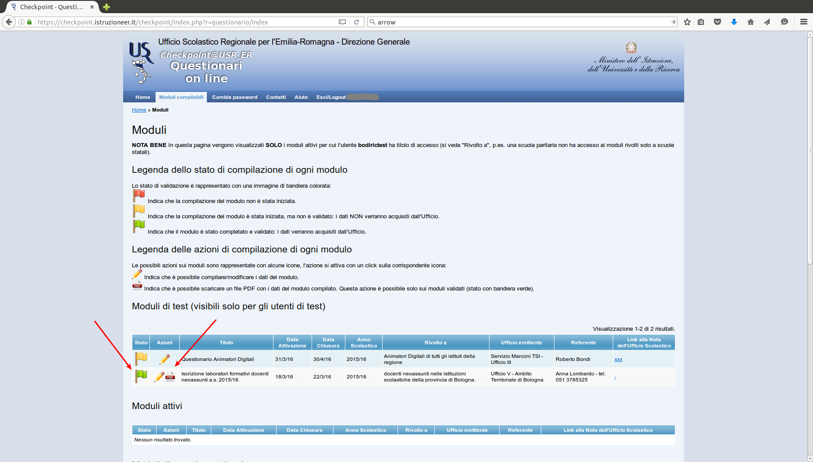

Slide 16
Difficoltà tecniche. Che fare?
In caso di difficoltà tecniche (non si riceve la mail, il codice fiscale non viene riconosciuto, non riesco a prenotare il laboratorio), si dovrà segnalare il problema solo ed esclusivamente attraverso la compilazione del modulo on line dei “Contatti”, che si trova nella barra degli strumenti, indicando:
Nome e Cognome;
Codice Fiscale;
Indirizzo e-mail;
Codice meccanografico dell’istituzione scolastica sede di servizio;
Problema riscontrato.
https://checkpoint.istruzioneer.it/checkpoint/index.php?r=site/contact

Slide 17
E gli attestati?
Gli attestati saranno inviati in formato digitale tramite e-mail alle Istituzioni Scolastiche in cui il docente neoassunto presta servizio, entro giugno 2023.

Slide 18
RECAPITI
Indirizzo e-mail:
FORMAZIONE.mo@g.ISTRUZIONEER.IT
Telefono:
059382941/3
Sito internet:
http://mo.istruzioneer.gov.it/category/formazione/formazione-docenti-neoassunti/

